Slide 1
GFS & HDFS
天津大学软件学院

Slide 2
大纲
基础知识
HDFS
GFS
Pig & HBase

Slide 3
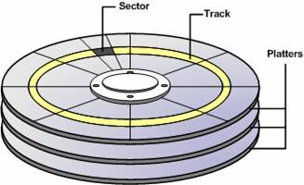
磁盘结构
存储容量＝
磁头数×磁道数×每道扇区数×每扇区字节数

Slide 4
文件系统基础
什么是文件系统？
FAT, FAT32, NTFS, EXT, ……
用于持久地存储数据的系统
通常覆盖在底层的物理存储介质上
硬盘、CD、磁带等
数据组织的基本单元：文件
具有文件名（1.txt）
通常支持层次化嵌套（目录结构）

Slide 5
文件系统基础
文件路径
文件与目录的结合，用于定位文件
绝对路径，/home/aaron/foo.txt
相对路径，docs/someFile.doc
规范路径
定位文件的最短绝对路径
/home/aaron/foo.txt, /home/../home/aaron/./foo.txt
所有规范路径的集合构成了文件系统的目录结构

Slide 6
文件系统基础
文件系统的存储内容
主要内容：用户的实际数据
元数据：驱动器元数据与文件元数据
驱动器元数据
可用空间
格式信息
文件元数据
文件名
修改者
字符集
……..
创建者
修改时间
创建时间
………

Slide 7
文件系统基础
文件分块存储

Slide 8
文件系统基础
文件系统设计的考虑因素
最小存储单元
较小可减少浪费空间，较大则可提高文件顺序读取速度（随机访问呢？）
文件系统的设计目标是提高访问速度还是提高使用率？
文件系统的安全性
多用户环境下的文件安全
读/写权限分配
文件附带访问控制列表（ACL）
文件系统缓存
提高文件系统读写效率

Slide 9
GFS和HDFS中的块
默认64M ？
减少寻址开销
文件可以大于网络上任意一个磁盘的容量
简化存储子系统
大小固定，易于计算
元数据分离
容错

Slide 10
大纲
基础知识
HDFS
GFS
源码入门介绍（拓展）

Slide 11
Google设计GFS的动机
Google需要一个支持海量存储的文件系统
购置昂贵的分布式文件系统与硬件？
是否可以在一堆廉价且不可靠的硬件上构建可靠的分布式文件系统？

Slide 12
GFS (Google File System)
大型的分布式文件系统
处于所有核心技术的底层
Google云计算应用
MapReduce
BigTable
Chubby
GFS
Google云计算平台技术架构

Slide 13
Google设计GFS的动机
为什么不使用当时现存的文件系统？
当时的主流分布式文件系统
RedHat的GFS（Global File System）
IBM的GPFS
Sun的Lustre
Google所面临的问题与众不同
不同的工作负载，不同的设计优先级（廉价、不可靠的硬件）
需要设计与Google应用和负载相符的文件系统

Slide 14
GFS的假设与目标
硬件出错是正常而非异常
系统应当由大量廉价、易损的硬件组成
必须保持文件系统整体的可靠性
主要负载是流数据读写
主要用于程序处理批量数据，而非与用户的交互或随机读写
数据写主要是“追加写”，“插入写”非常少
需要存储大尺寸的文件
存储的文件尺寸可能是GB或TB量级，而且应当能支持存储成千上万的大尺寸文件

Slide 15
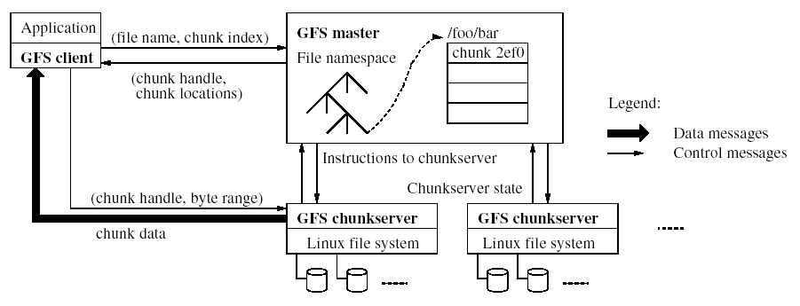
GFS的体系结构
Client（客户端） ：应用程序访问接口
Master（主服务器） : 管理节点，控制中枢
Chunk Server（数据块服务器）：存储节点
Notes:
引入一个单个master的设计可以大大简化我们的设计，并且也让master能够基于全局的角度来管理chunk的存放和作出复制决定。不过，我们必须尽量减少master的读和写操作，以避免它成为瓶颈。客户端永远不会通过master来做文件的数据读写。客户端只是问master它应当访问那一个chunkserver来访问数据。客户端在一定时间内cache这个信息，并且在后续的操作中都直接和chunkserver进行操作。
这里我们简单介绍一下图1中的读取操作。首先，客户端把应用要读取的文件名和偏移量，根据固定的chunk大小，转换成为文件的chunk index。然后向master发送这个包含了文件名和chunkindex的请求。master返回相关的chunk handle以及对应的位置。客户端cache这些信息，把文件名和chunkindex作为cache的关键索引字。
于是这个客户端就像对应的位置的chunkserver发起请求，通常这个会是离这个客户端最近的一个。请求给定了chunk handle以及一个在这个chunk内需要读取得字节区间。在这个chunk内，再次操作数据将不用再通过客户端-master的交互，除非这个客户端本身的cache信息过期了，或者这个文件重新打开了。实际上，客户端通常都会在请求中附加向master询问多个chunk的信息，master于是接着会立刻给这个客户端回应这些chunk的信息。这个附加信息是通过几个几乎没有任何代价的客户端-master的交互完成的。

Slide 16
GFS的体系结构
控制流和数据流分离
Client和Master之间只有控制流
Client和Chunk Server直接传输数据流
Client可以同时访问多个Chunk Server
整个系统的IO高度并行
提高系统整体性能

Slide 17
GFS的设计特点
中心服务器模式
不缓存数据
在用户态下实现
只提供专用接口

Slide 18
中心服务器模式
可以方便地增加Chunk Server
Master掌握系统内所有Chunk Server的情况，方便进行负载均衡
不存在元数据的一致性问题
缺点
性能瓶颈
可靠性

Slide 19
Master节点的任务
存储元数据
文件系统目录管理与加锁
与ChunkServer进行周期性通信
发送指令，搜集状态，跟踪数据块的完好性
数据块创建、复制及负载均衡
对ChunkServer的空间使用和访问速度进行负载均衡，平滑数据存储和访问请求的负载
对数据块进行复制、分散到ChunkServer上
一旦数据块冗余数小于最低数，就发起复制操作

Slide 20
Master节点的任务
垃圾回收
在日志中记录删除操作，并将文件改名隐藏
缓慢地回收隐藏文件
与传统文件删除相比更简单、更安全
陈旧数据块删除
探测陈旧的数据块，并删除

Slide 21
单一Master问题
分布式系统设计告诉我们：
这是单点故障
这是性能瓶颈
GFS的解决办法
单点故障问题
采用多个（如3个）影子Master节点进行热备，一旦主节点损坏，立刻选举一个新的主节点服务

Slide 22
单一Master问题
GFS的解决办法
性能瓶颈问题
尽可能减少数据存取中Master的参与程度
不使用Master读取数据，仅用于保存元数据
客户端缓存元数据
采用大尺寸的数据块（64M）
数据修改顺序交由Primary Chunk Server完成

Slide 23
不缓存数据
?
必要性
流式读写为主，不存在大量的重复读写
本地文件系统能够缓存Chunk
可行性
Chunk Server的稳定性
一致性维护
读取量巨大
Master使用缓存

Slide 24
在用户态下实现
用POSIX接口存取数据，实现简单
POSIX接口提供的功能更为丰富
用户态有多种调试工具，内核态中调试相对困难
Master和Chunk Server都以进程的方式运行，利于优化
GFS和操作系统的耦合度低

Slide 25
提供专用的访问接口
POSIX规范兼容的接口
通过统一接口来透明地访问文件系统
未提供标准的POSIX访问接口
降低了GFS的实现难度
应用层实现
提供特殊支持
降低复杂度，提高效率

Slide 26
GFS的容错方法
Master容错
三类元数据：
命名空间（目录结构）
Chunk与文件名的映射
Chunk副本的位置信息
前两类通过日志提供容错
Chunk副本信息存储于Chunk Server
Master远程实时备份

Slide 27
GFS的容错机制
Chunk Server容错
副本方式容错
每个Chunk（64M）有多个存储副本（通常是3个），分别存储于不同的服务器上
每个Chunk又划分为若干Block（64KB），每个Block对应一个32bit的校验码，保证数据正确

Slide 28
系统管理技术
大规模集群安装技术
故障检测技术
节点动态加入技术
节能技术

Slide 29
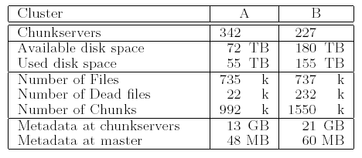
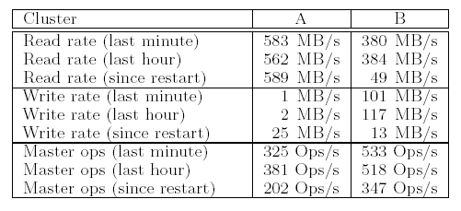
GFS的性能

Slide 30
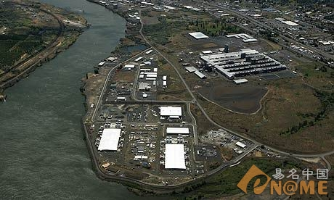
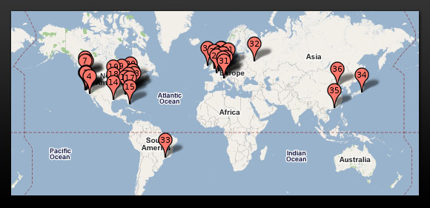
GFS在Google中的部署
超过50个GFS集群
每个集群包含数千个存储节点
管理着PB(10¹⁵Byte)级的数据
巨型、廉价、稳定的数据中心
简单的，就是最好的！

Slide 31
大纲
基础知识
HDFS
GFS
Pig & HBase

Slide 32
什么是HDFS？
HDFS全名是Hadoop Distributed File System
Hadoop是Apache的一个子计划
HDFS是Hadoop的一个子计划
其本身用Java语言撰写
其程序在Java Virtual Machine(JVM) 上运行

Slide 33
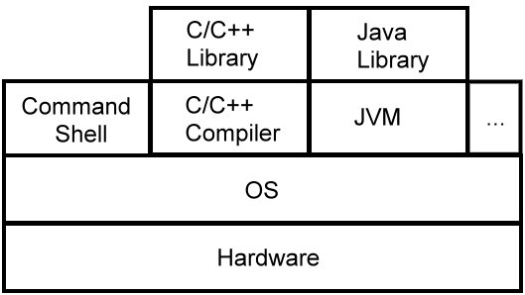
HDFS的架构
HDFS
Process
软件架构
HDFS
Program

Slide 34
HDFS的设计
超大文件
流式数据访问
商用硬件
不适合的应用
低延迟数据访问
大量的小文件
多用户写入，任意修改文件

Slide 35
名称节点与数据节点
Namenode
相当于GFS的Master
Secondary Namenode
Namenode的远程实时备份
Datanode
相当于GFS的Chunk Server

Slide 36
示意图
DataNode
TaskTracker
NameNode
JobTracker
Secondary
NameNode
Namenode
RPC
Datanodes
Secondary
Namenode

Slide 37
心跳机制
周期信息
DataNode
NameNode
I’m alive !
Blocks table

Slide 38
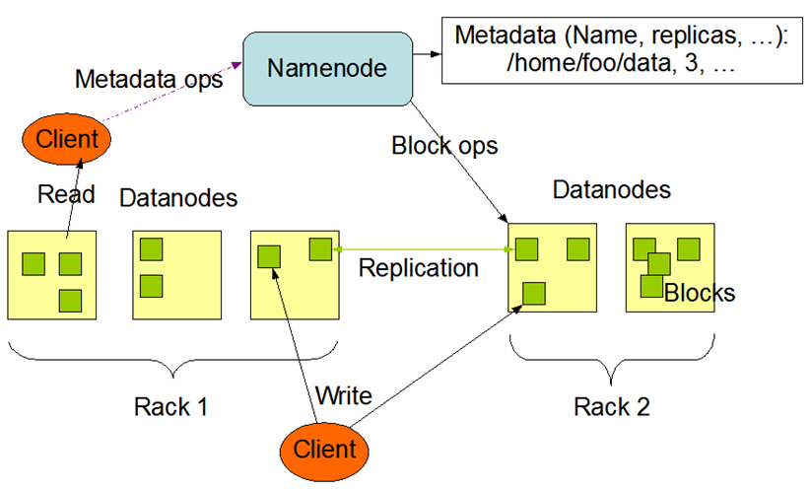
HDFS基本架构

Slide 39
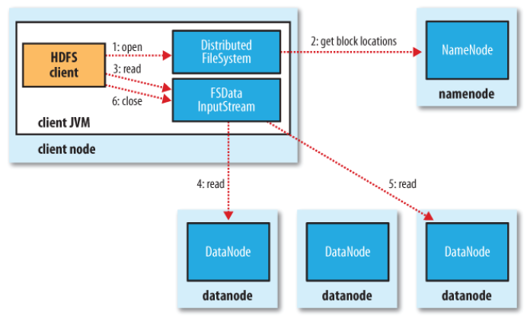
从HDFS 读数据过程
数据校验？

Slide 40
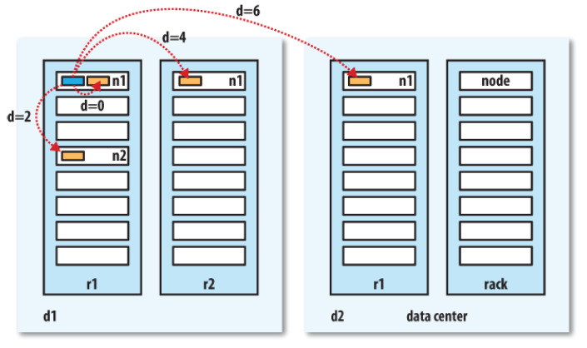
HDFS的网络距离

Slide 41
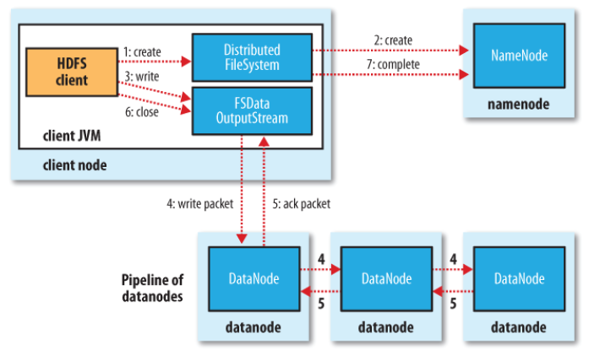
向HDFS 写数据过程

Slide 42
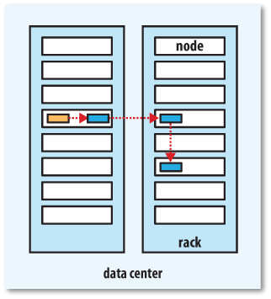
HDFS的副本放置
稳定性
写入带宽
读取性能
块分布

Slide 43
大纲
基础知识
HDFS
GFS
Pig & HBase

Slide 44
Pig简介
提出了处理大型数据集的抽象层次
丰富的数据结构
组成
表达数据流的语言（Pig Latin)
运行Pig Latin程序的执行环境
探索大型数据集的脚本语言
MapReduce缺点
可扩展
装载、存储、过滤、分组、排序
专门用于数据的批处理

Slide 45
运行Pig
Script
运行一个包含Pig命令的脚本文件
Grunt
运行Pig命令的交互式Shell
Embedded
在Java中运行Pig程序

Slide 46
Pig应用实例

Slide 47
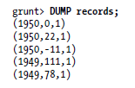
Pig流程分析

Slide 48
Pig流程分析

Slide 49
Pig流程分析

Slide 50
Pig与数据库的比较
Pig Latin vs. SQL
运行时定义数据模式 vs. 预定义数据模式
复杂嵌套的数据结构 vs. 固定数据结构
大量流式写入 vs. 在线随机读写

Slide 51
Pig扩展阅读
Pig Latin
结构/语句/表达式/类型/模式/函数
UDF(用户定义函数)
数据处理操作符
实践技巧
并行

Slide 52
Hbase简介
实时读写、随机访问超大数据集
将大而稀疏的表放到商用服务器集群
Webtable
键：URL
行：数以亿计

Slide 53
Hbase基本概念
表、行、列、单元格、版本号
键(Key)、主键
列族(column families)
前缀
事先声明
动态增加新的列族成员
区域
所有行的子集
锁定
行的更新是原子的

Slide 54
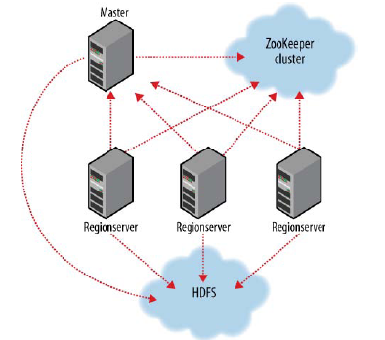
Hbase体系结构
主从结构
Master
Region Servers

Slide 55
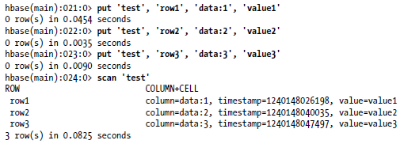
Hbase演示
不需要事先定义列

Slide 56
RDBMS伸缩性
初始公开启动
服务变得更广泛，大量读操作
缓存
服务持续增长，大量写操作
硬件升级
新功能增加了查询复杂性，联接操作过多
反规范化代码
不断增加的扩展，服务器不堪重负
查询缓慢
写操作越来越慢
放弃二级索引

Slide 57
Hbase的解决办法
无真正的索引
自动分区
创建新节点时自动线性扩展
商用硬件
容错性
批量处理

Slide 58
HBase常见问题
文件描述信息块的用尽
数据节点的线程用尽
不良块

Slide 59
Thank You !
Click to edit company slogan .

